Slide 1

LÆRING GENNEM SPIL
GEE

Slide 2
LÆRINGS METODER
GEE’S LISTE
BETALE FOR AT LÆRE (HVORFOR?)
“DETROID BECOME HUMAN”
“MAKE SCHOOL AND WORKPLACE LEARNING BETTER”

Slide 3
CO-DESIGN
EMPOWERED LEARNERS
“…LEANERS FEEL LIKE ACTIVE AGENTS…”
TRIAL AND ERROR
INTERAKTIV
HANDLINGER OG BESLUTNINGER

Slide 4
LEARNING BY DESIGN
EMPOWERED LEARNERS
FORSKELLIGE SLUTNINGER
HAR BETYDNING
INDFLYDELSE
EJERSKAB

Slide 5
CUSTOMIZE & IDENTITY
EMPOWERED LEARNERS
TILPASSE VED BRUG A VALG
SVÆR GRAD
MÅL
KARAKTER BIOGRAFI

Slide 6
PROBLEM SOLVING
WELL-ORDERED PROBLEMS
KREATIVITET / HYPOTESER
NEM TIL SVÆR SPØRGSMÅL
“OUTER WILDS”
GUIDE

Slide 7
PROBLEM SOLVING
PLEASANTLY FUSTRATING
GRÆNSEN FOR SVÆR GRAD
SPILLEREN FØLER DE KAN KLARE DET
“ELDEN RING”
VIRKER IKKE I SKOLER

Slide 8
PROBLEM SOLVING
CYCLES OF EXPERTISE
FÅ NYT VIDEN
NYT FORM FOR SVÆR GRAD TIL AT FÅ SPILLEREN LÆRE NOGET NYT
LEVELS
BRUG DERES EVNER

Slide 9
DREYFUS OG DREFUS | GEE
PERSPEKTIVERING
LÆRING OG PROGRESSION
FORSKELLIGE VINKLER
D&D: UDVIKLING FRA NOCIE TIL EKSPERT I PRAKTISKE FÆRDIGHEDER
GEE: LÆRINGSDESING I SPIL
EMPOWERED LEARNERS
EMPOWERED LERNERS + NOVICE TO EXPERT
PROBMEL SOLVING + COMPETENCE TO EXPERT

Slide 10
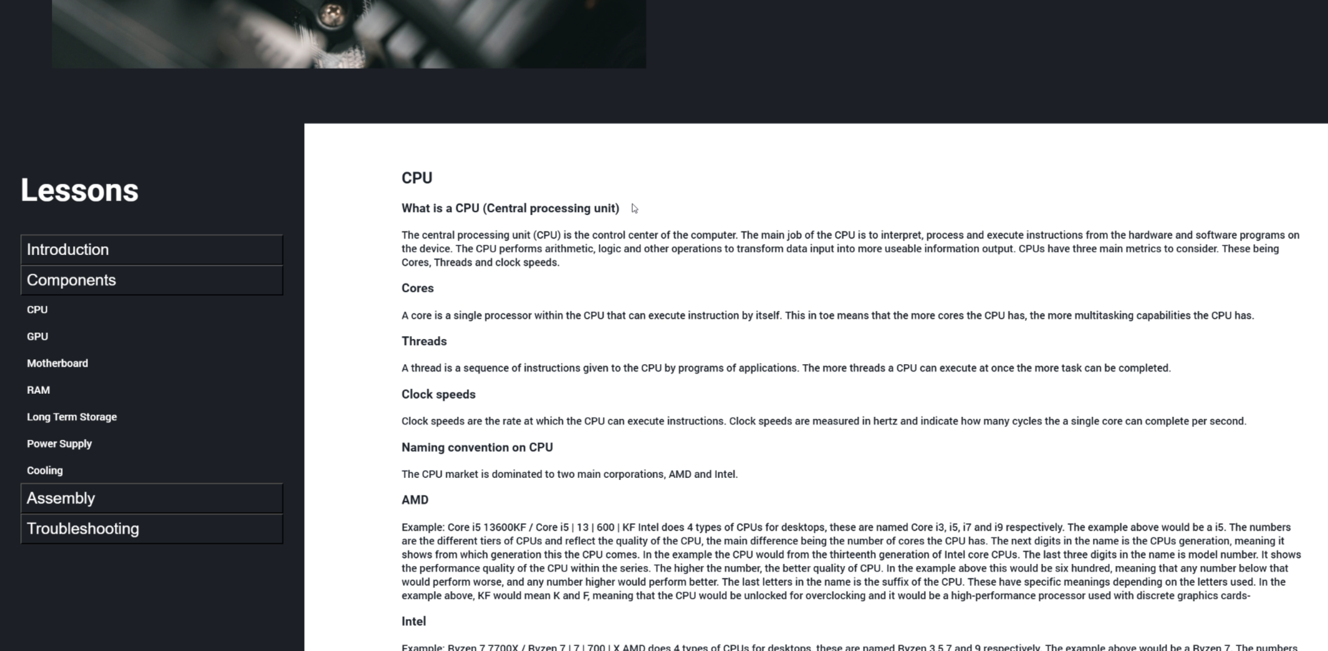
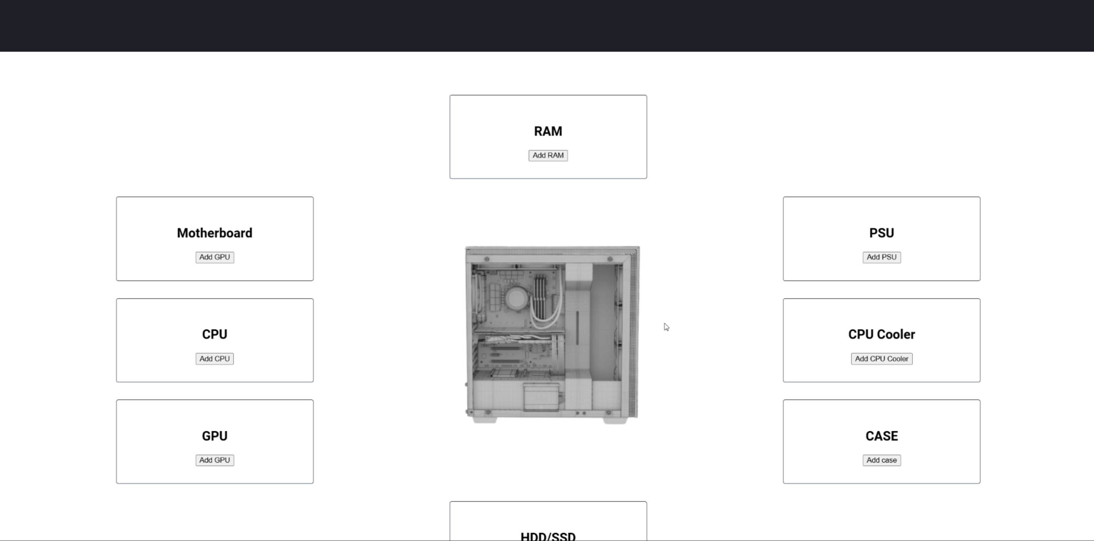

SEMESTER PROJEKT
STATIONÆR VERDEN

